Slide 1
โครงการควบคุมป้องกันโรคติดต่อ ประจำปี ๒๕๖๐
กองทุนหลักประกันสุขภาพตำบลห้วยพิชัย ร่วมกับโรงพยาบาลส่งเสริมสุขภาพตำบลบ้านสงาว และโรงพยาบาลส่งเสริมสุขภาพตำบลห้วยพิชัย

Slide 2
พบผู้ป่วยโรคไข้เลือดออก ๒๐ ราย
นายเทพพร บุญหงำ อายุ ๒๕ ปี ที่อยู่ ๒๔๓ ม. ๙ บ้านโนนสว่าง
ต.ห้วยพิชัย อ.ปากชม จ.เลย เริ่มป่วย ๒๒ พ.ค. ๖๐ รักษา ๒๗ พ.ค. ๖๐
ด.ญ.มินท์ธิดา มูลหล้า อายุ ๔ ปี ที่อยู่ ๑๕/๑ ม. ๓ บ้านปากปัด
ต.ห้วยพิชัย อ.ปากชม จ.เลย เริ่มป่วย ๓๑ พ.ค. ๖๐ รักษา ๔ มิ.ย. ๖๐
น.ส.ปิยะนุช มณีวงศ์ อายุ ๒๒ ปี ที่อยู่ ๑๖ ม. ๖ บ้านโป่งสำราญ
ต.ห้วยพิชัย อ.ปากชม จ.เลย เริ่มป่วย ๑ มิ.ย. ๖๐ รักษา ๔ มิ.ย. ๖๐

Slide 3
ด.ญ.ศศิวดา กิริชี อายุ ๘ ปี ที่อยู่ ๕๔ ม. ๙ บ้านโนนสว่าง ต.ห้วยพิชัย
อ.ปากชม จ.เลย เริ่มป่วย ๒๙ พ.ค. ๖๐ รักษา ๔ มิ.ย. ๖๐
ด.ช.ณัฐยศ นันทะผา อายุ ๔ ปี ที่อยู่ ๕๔ ม. ๙ บ้านโนนสว่าง
ต.ห้วยพิชัย อ.ปากชม จ.เลย เริ่มป่วย ๓๐ พ.ค. ๖๐ รักษา ๖ มิ.ย. ๖๐
น.ส.สุดารัตน์ ไอบ่แตน อายุ ๒๑ ปี ที่อยู่ ๕๔ ม. ๙ บ้านโนนสว่าง
ต.ห้วยพิชัย อ.ปากชม จ.เลย เริ่มป่วย ๔ มิ.ย. ๖๐ รักษา ๖ มิ.ย. ๖๐
นางทองเหรียญ ฟองทุม อายุ ๕๒ ปี ที่อยู่ ๕๕ ม. ๙ บ้านโนนสว่าง
ต.ห้วยพิชัย อ.ปากชม จ.เลยเริ่มป่วย ๒ มิ.ย. ๖๐ รักษา ๔ มิ.ย. ๖๐
นางพิมพา ลาภประสพ อายุ ๓๒ ปี ที่อยู่ ๑๐๖ ม. ๖ บ้านโป่งสำราญ
ต.ห้วยพิชัย อ.ปากชม จ.เลย เริ่มป่วย ๘ มิ.ย. ๖๐ รักษา ๑๑ มิ.ย. ๖๐

Slide 4
นางสาวธิดาพร บุญหงำ อายุ ๒๓ ปี ที่อยู่ ๒๔๔ ม. ๙ บ้านโนนสว่าง
ต.ห้วยพิชัย อ.ปากชม จ.เลย เริ่มป่วย ๖ มิ.ย. ๖๐ รักษา ๙ มิ.ย. ๖๐
นางคำปุ่น แดนโคตรผม อายุ ๓๐ ปี ที่อยู่ ๙๒/๑ ม. ๑ บ้านห้วยพิชัย
ต.ห้วยพิชัย อ.ปากชม จ.เลย เริ่มป่วย ๑๗ มิ.ย. ๖๐ รักษา ๑๘ มิ.ย. ๖๐
ด.ญ.อริศรา สามัคคี อายุ ๑๑ ปี ที่อยู่ ๙๒/๑ ม. ๑ บ้านห้วยพิชัย
ต.ห้วยพิชัย อ.ปากชม จ.เลย เริ่มป่วย ๑๗ มิ.ย. ๖๐ รักษา ๑๘ มิ.ย. ๖๐
น.ส.อรัชพร บรรณารักษ์ อายุ ๑๖ ปี ที่อยู่ ๑๙๒ ม. ๙ บ้านโนนสว่าง
ต.ห้วยพิชัย อ.ปากชม จ.เลย เริ่มป่วย ๒๕ มิ.ย. ๖๐ รักษา ๒๘ มิ.ย. ๖๐

Slide 5
นางดา มณีจันทร์ อายุ ๒๘ ปี อยู่บ้านเลขที่ ๑๙๒ ม.๕ บ้านปากเนียม
ต.ห้วยพิชัย อ.ปากชม จ.เลยเริ่มป่วย ๖ ก.ค. ๖๐ รักษา ๘ ก.ค. ๖๐
* นางจันทรา ตุ่นคำ อายุ ๕๒ ปี อยู่บ้านเลขที่ ๖๐ ม.๗ บ้านห้วยทับช้าง
ต.ห้วยพิชัย อ.ปากชม จ.เลย เริ่มป่วย ๑๒ ก.ค. ๖๐ รักษา ๑๔ ก.ค.๖๐
นายยอดชาย พานนท์ อายุ ๔๑ ปี ที่อยู่ ๗๘ ม. ๑ บ้านห้วยพิชัย
ต.ห้วยพิชัย อ.ปากชม จ.เลย เริ่มป่วย ๒๒ ก.ค. ๖๐ รักษา ๒๖ ก.ค. ๖๐
ด.ช.บรรณสร ครสิงห์ อายุ ๔ ปี ที่อยู่ ๑๙๓ ม. ๓ บ้านปากปัด
ต.ห้วยพิชัย อ.ปากชม จ.เลย เริ่มป่วย ๒๘ ก.ค. ๖๐ รักษา ๒๙ ก.ค. ๖๐

Slide 6
ด.ญ.ขนิษฐา บรรณารักษ์ อายุ ๑๑ ปี ที่อยู่ ๖๐ ม. ๙ บ้านโนนสว่าง
ต.ห้วยพิชัย อ.ปากชม จ.เลย เริ่มป่วย ๓๑ ก.ค. ๖๐ รักษา ๒ ส.ค. ๖๐
นายสงวน พรรเดช อายุ ๓๔ ปี ที่อยู่ ๓๑ ม. ๙ บ้านโนนสว่าง
ต.ห้วยพิชัย อ.ปากชม จ.เลย เริ่มป่วย ๑ ส.ค. ๖๐ รักษา ๔ ส.ค. ๖๐
นางสาวปาริชาติ ไชยชนะ อายุ ๑๗ ปี ที่อยู่ ๒๐๘ ม. ๑ บ้านห้วยพิชัย
ต.ห้วยพิชัย อ.ปากชม จ.เลย เริ่มป่วย ๓ ส.ค. ๖๐ รักษา ๙ ส.ค. ๖๐
๒๐.นายพิชัย ทนภรา อายุ ๒๖ ปี ที่อยู่ ๖๙ ม. ๑ บ้านห้วยพิชัย
ต.ห้วยพิชัย อ.ปากชม จ.เลย เริ่มป่วย ๘ ก.ย. ๖๐ รักษา ๑๒ ก.ย. ๖๐

Slide 7
ผู้ป่วยสงสัยว่าจะเป็นโรคไข้เลือดออก ๑ ราย คือ
นายตะวัน แสงวงศ์ อายุ ๓๗ ที่อยู่ ๔๗/๑ ม. ๑๐ บ้านใหม่พัฒนา
ต.ห้วยพิชัย อ.ปากชม จ.เลย เริ่มป่วย ๗ มิ.ย. ๖๐ รักษา ๑๐ มิ.ย. ๖๐

Slide 8
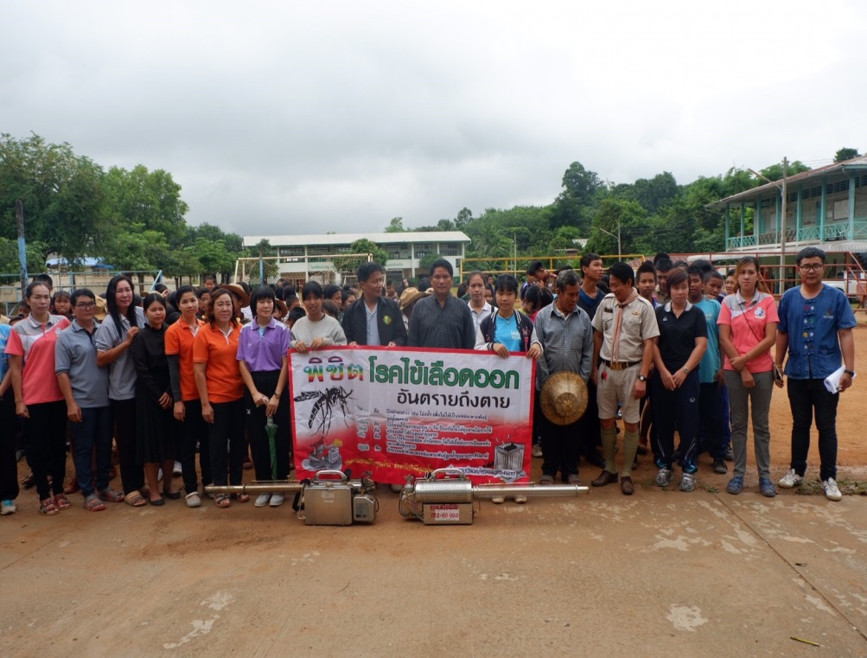
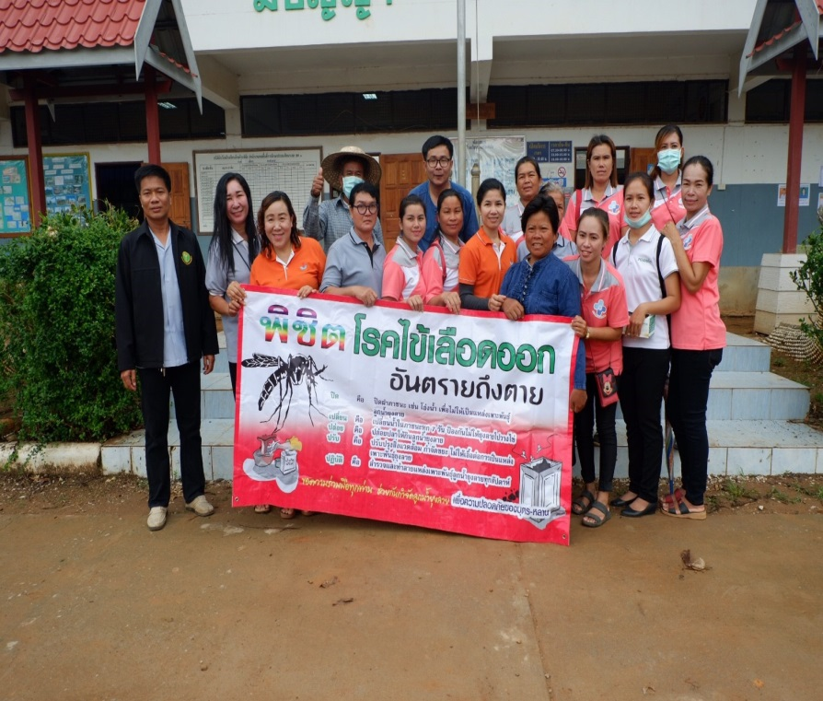
กิจกรรมการควบคุมป้องกันโรคไข้เลือดออก
รณรงค์ควบคุมลูกน้ำยุงลาย

Slide 9
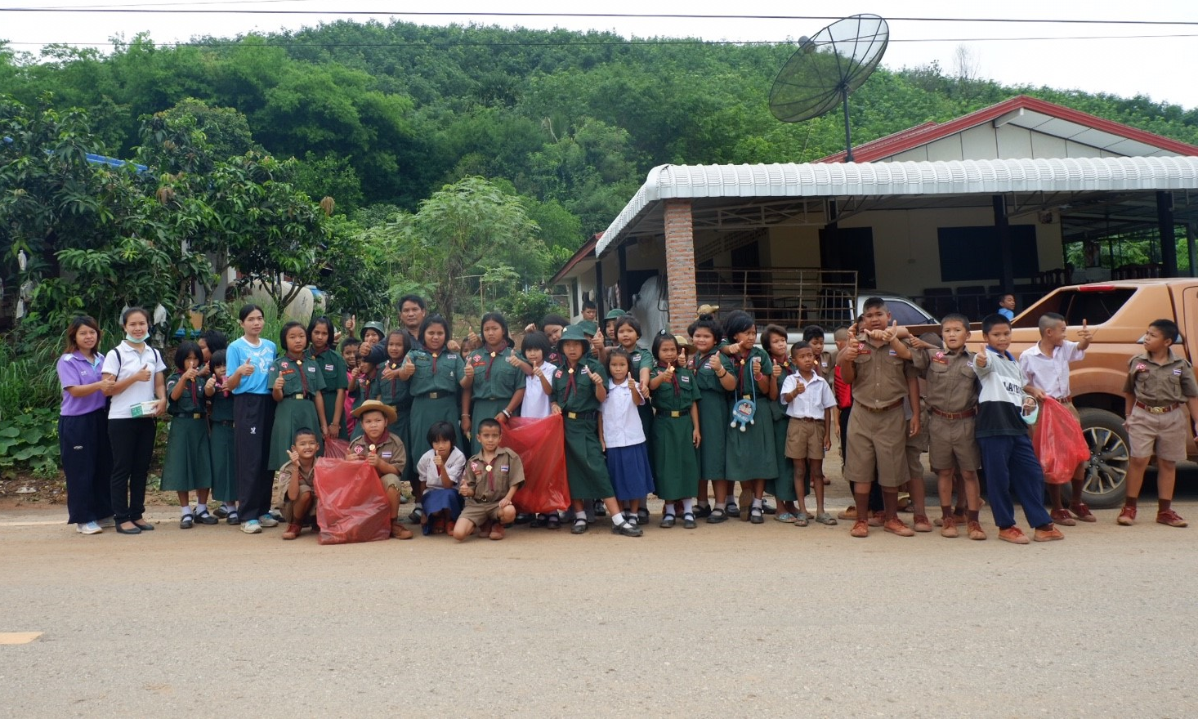
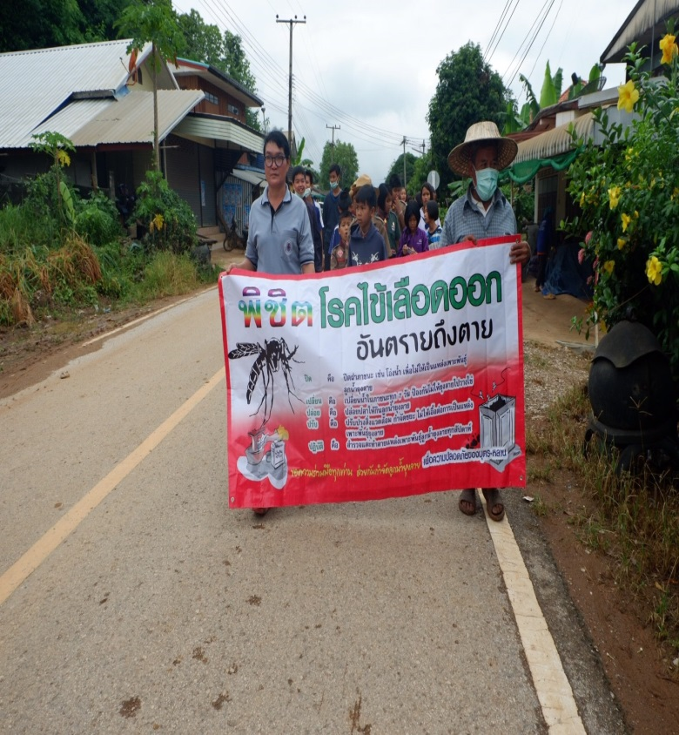
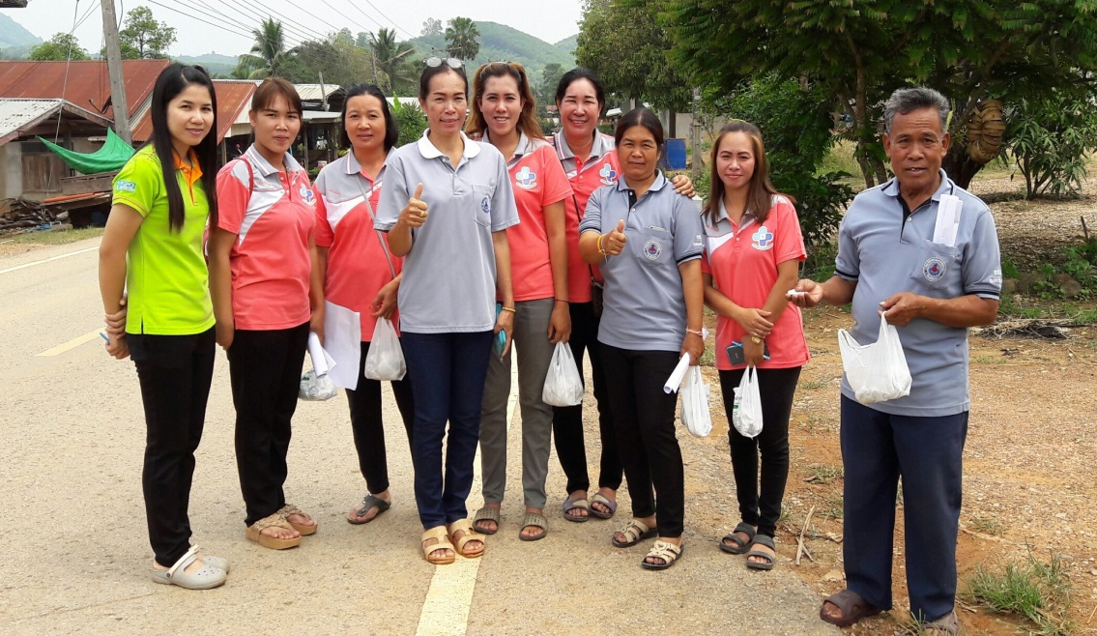
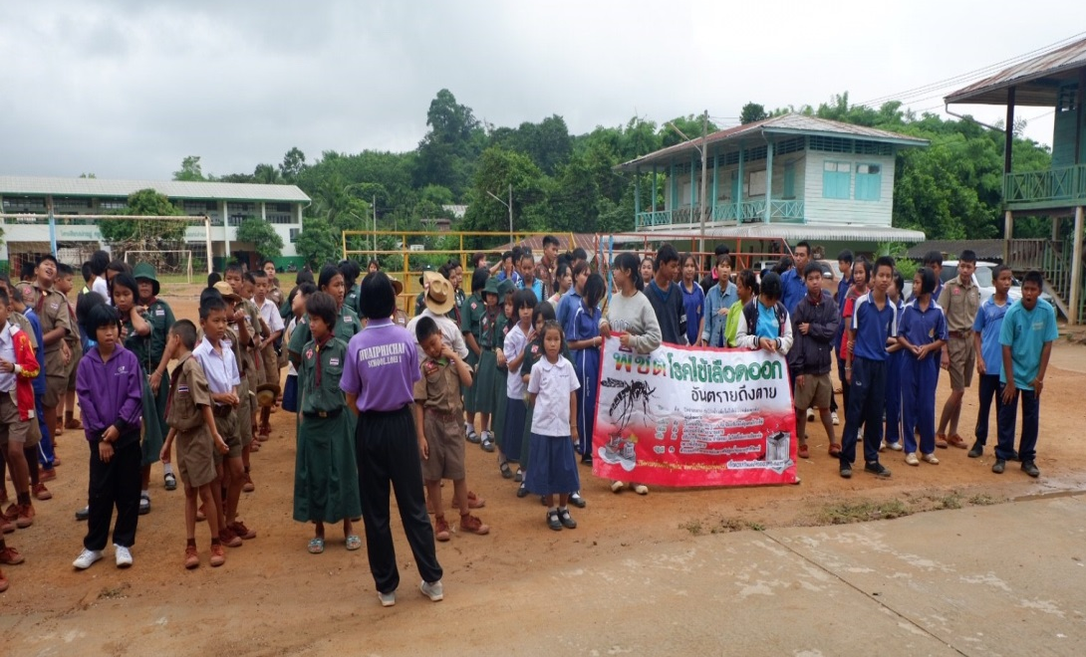
รณรงค์ควบคุมลูกน้ำยุงลาย

Slide 10
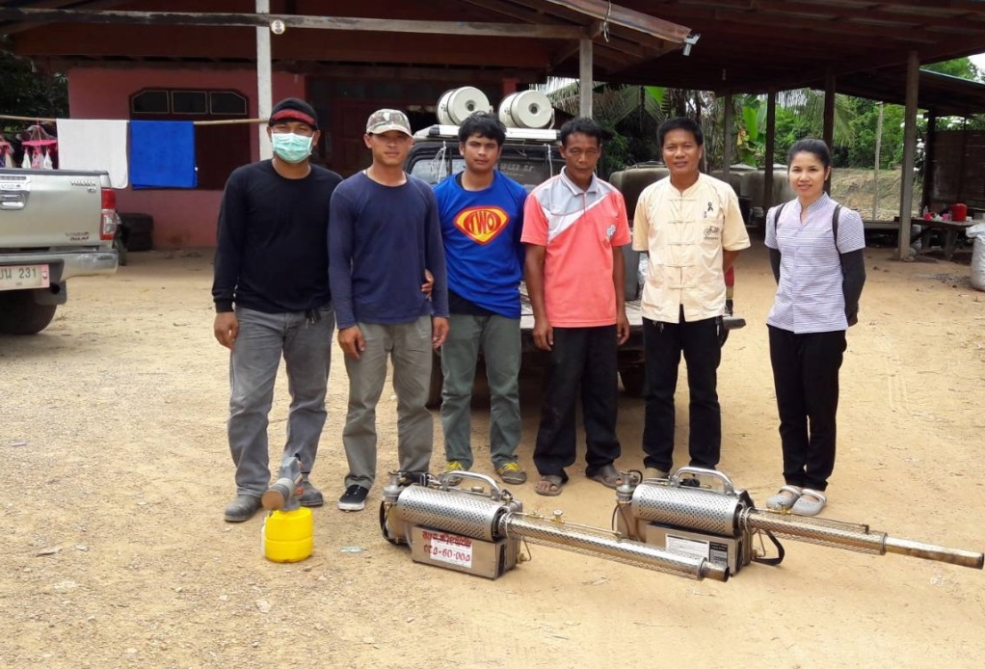
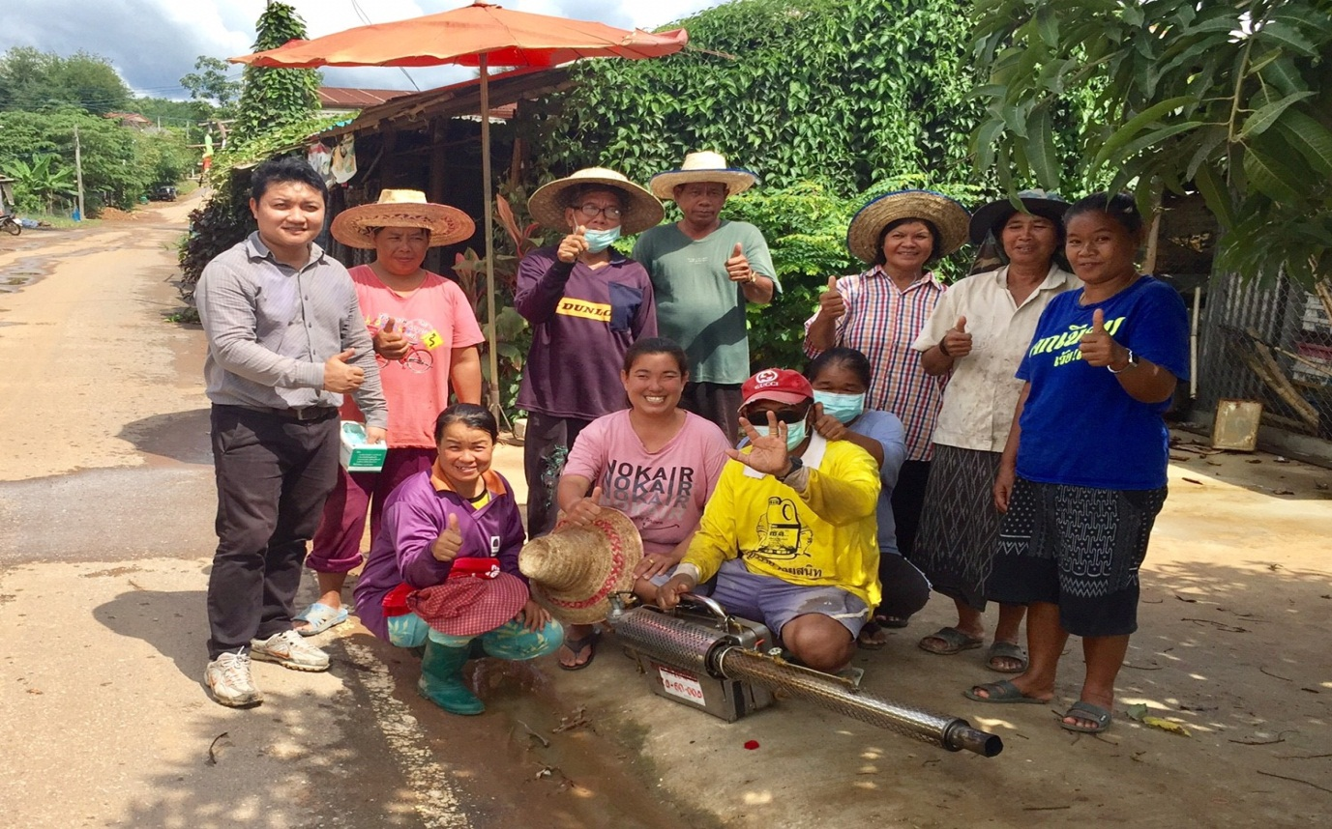
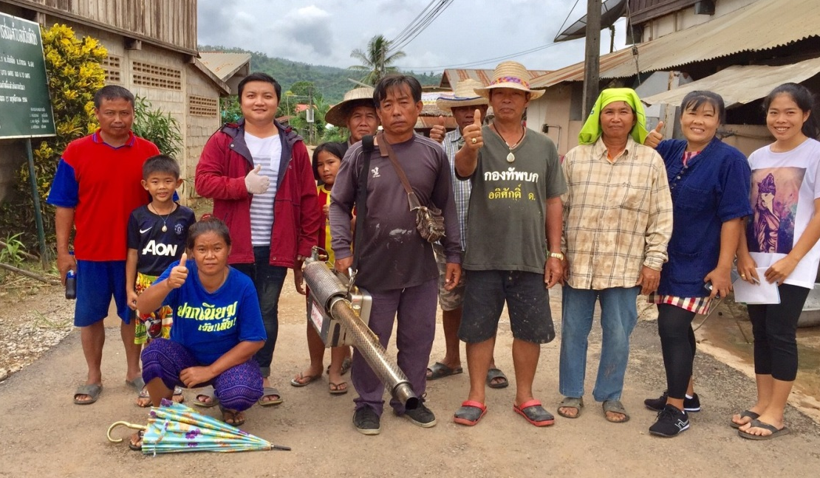
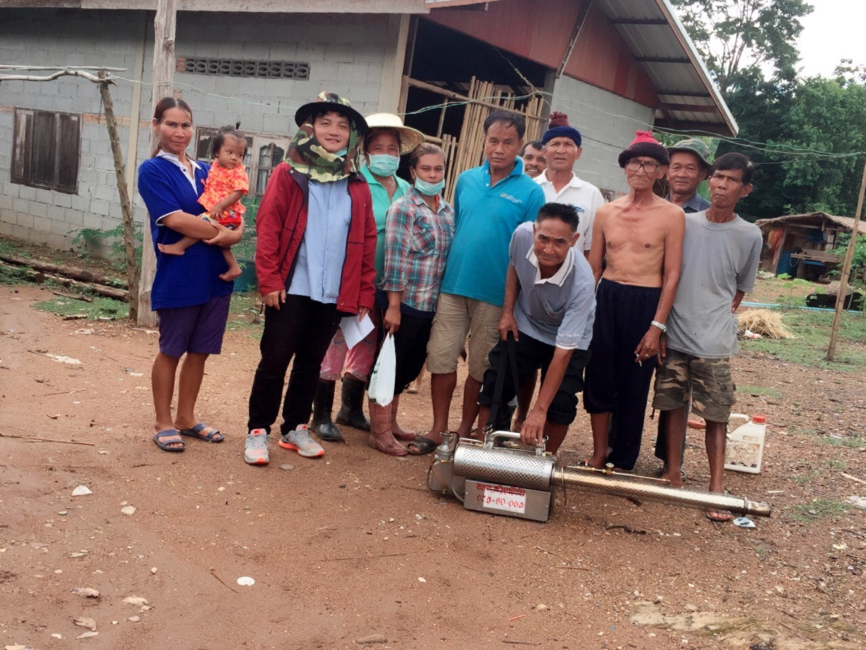
ควบคุมโรค

Slide 11
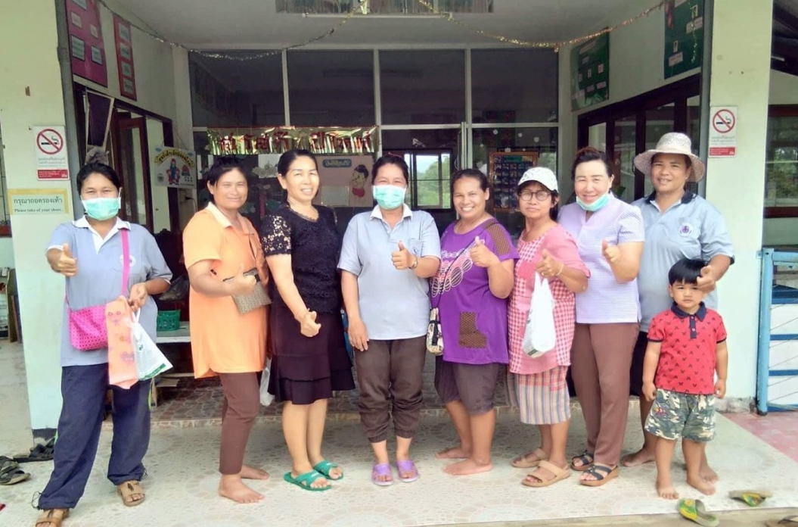
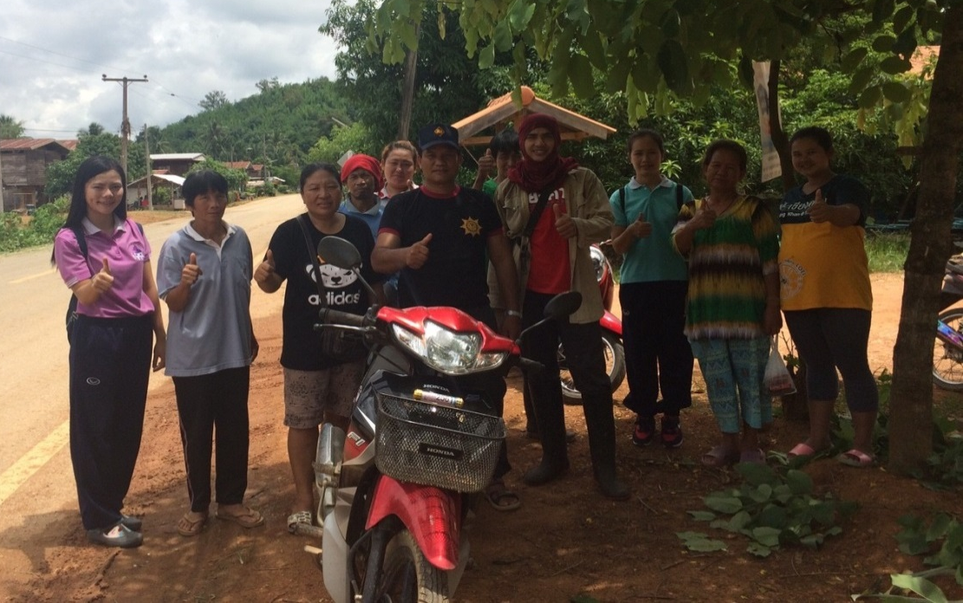
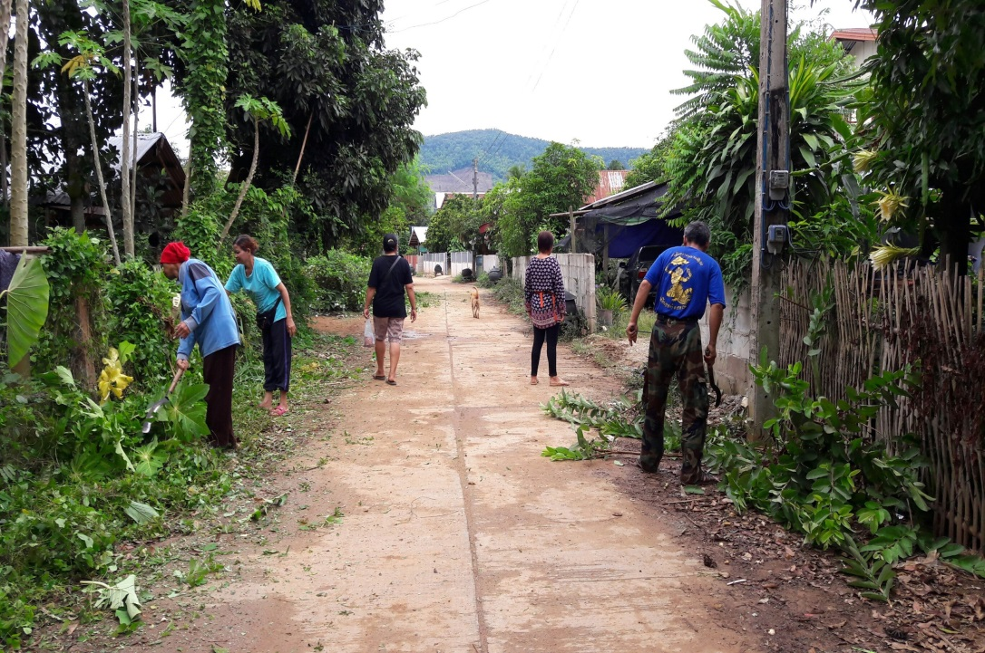
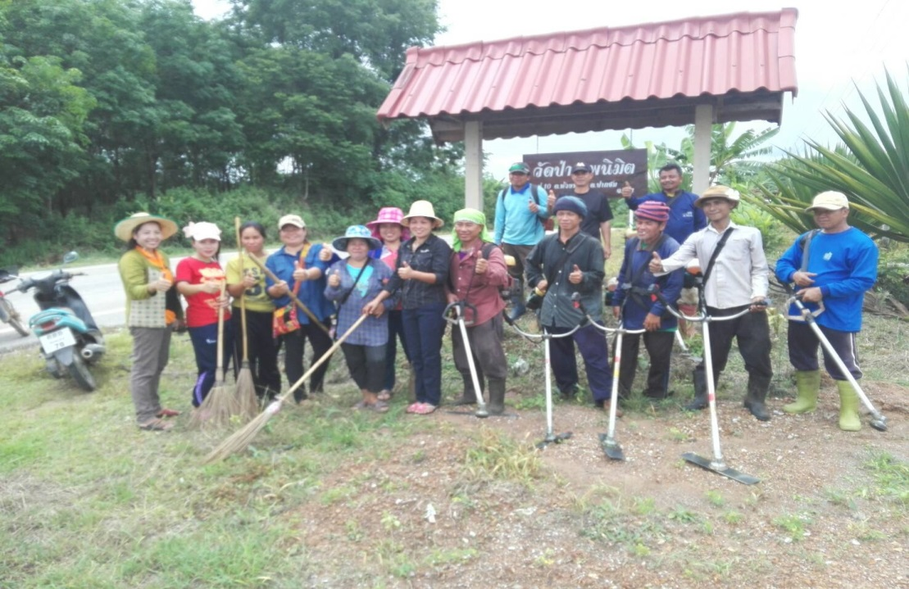
ควบคุมโรค

Slide 12
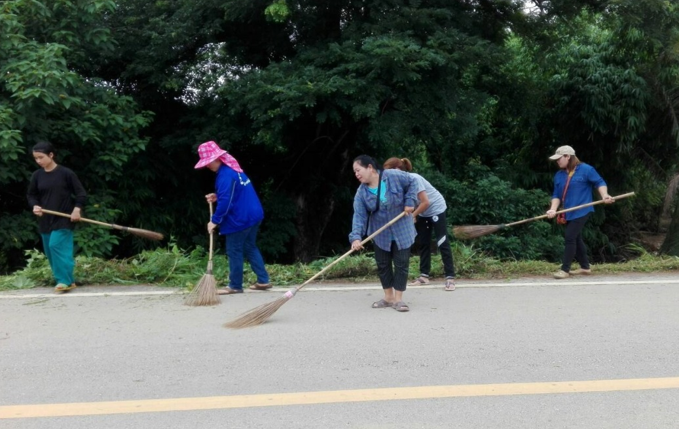
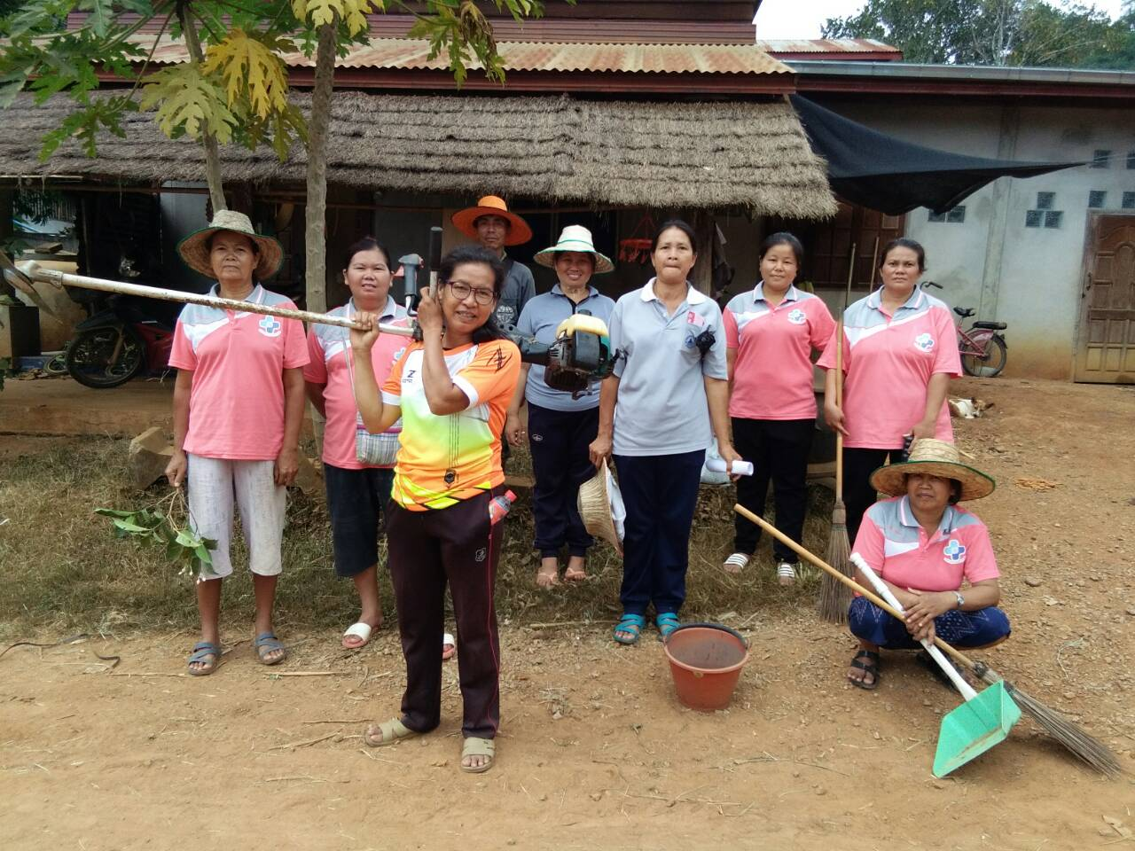
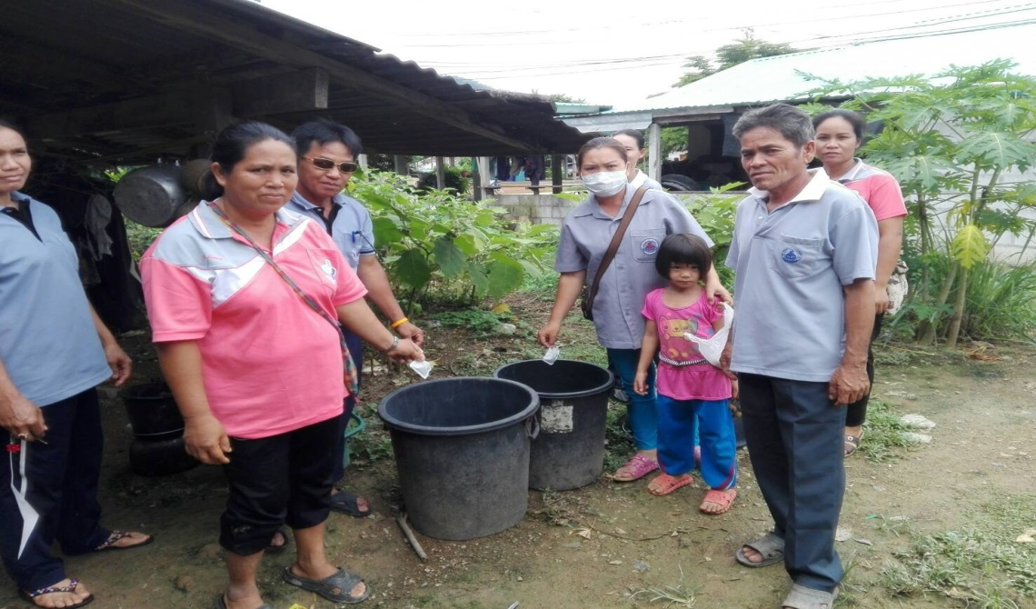
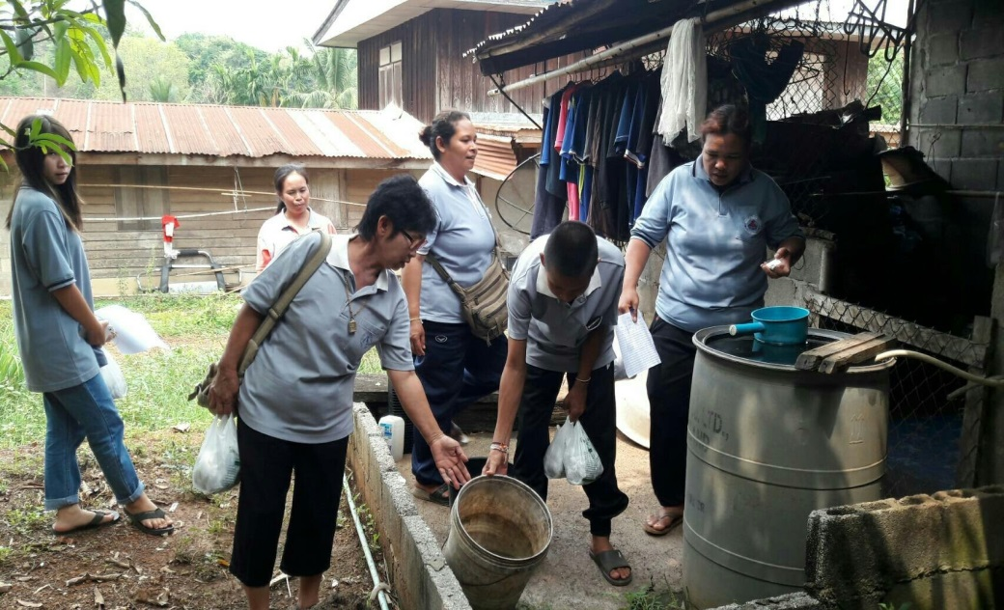
ควบคุมโรค

Slide 13
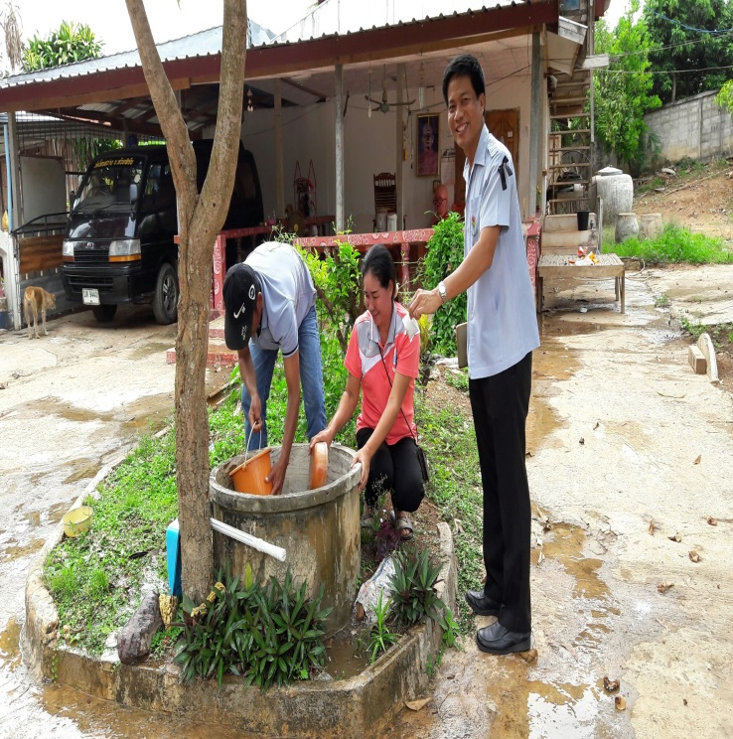
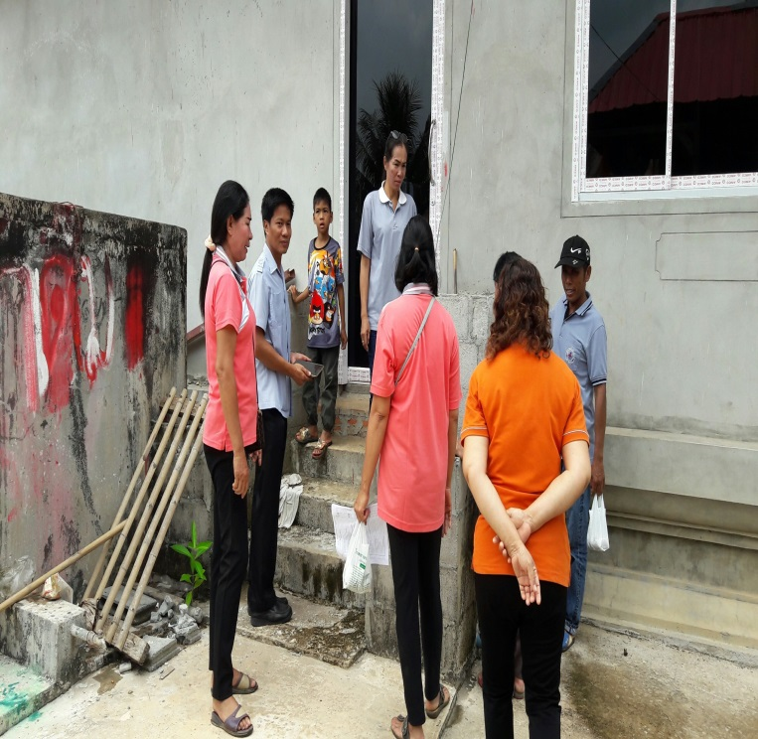
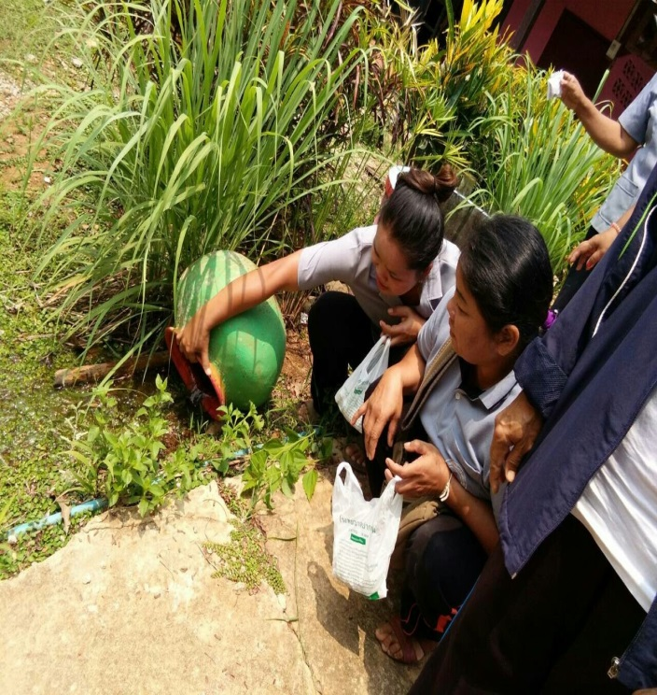
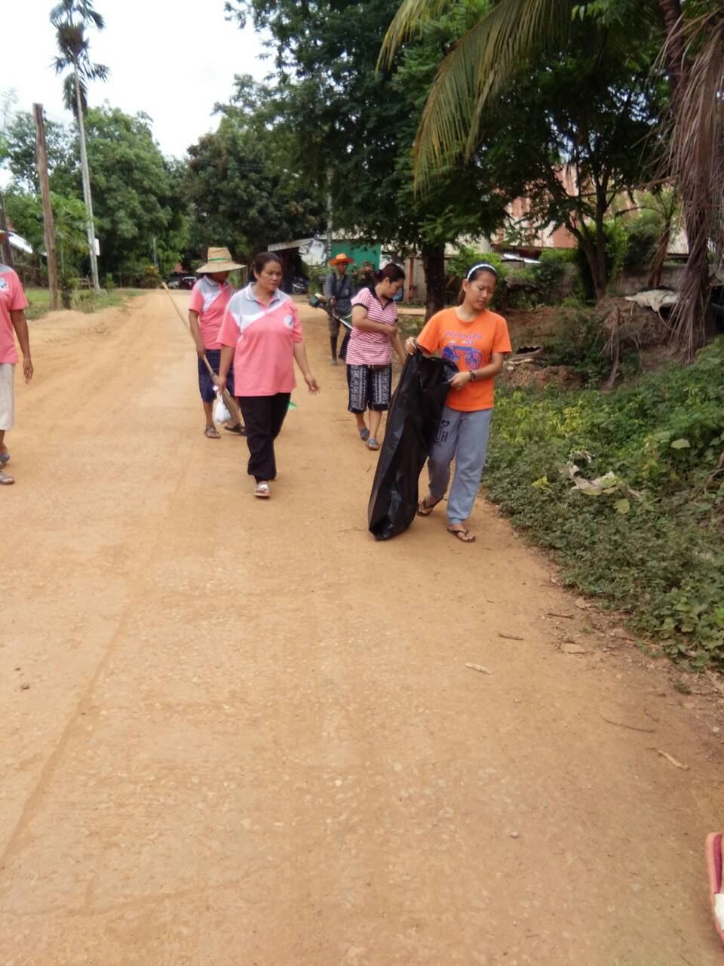
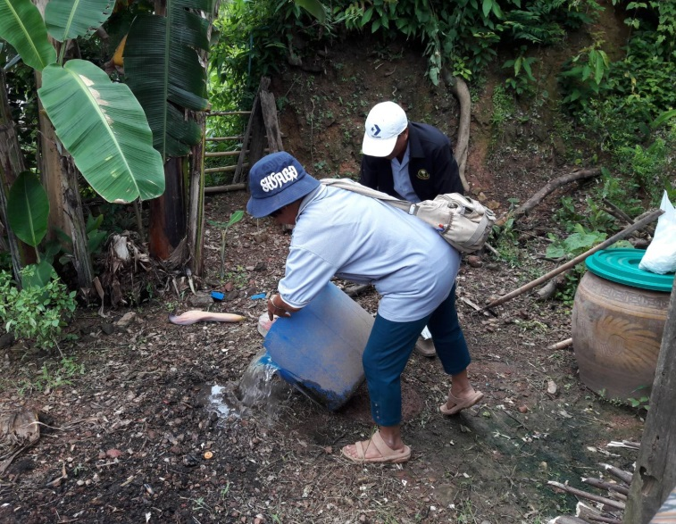
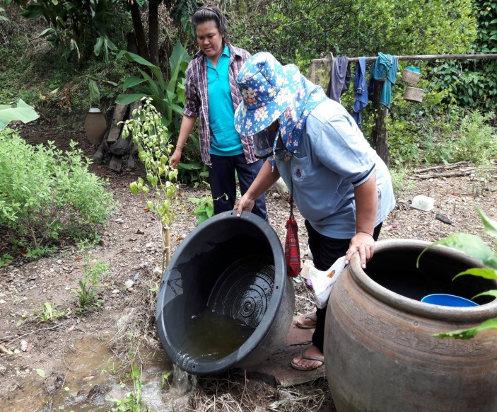
ควบคุมโรค

Slide 14
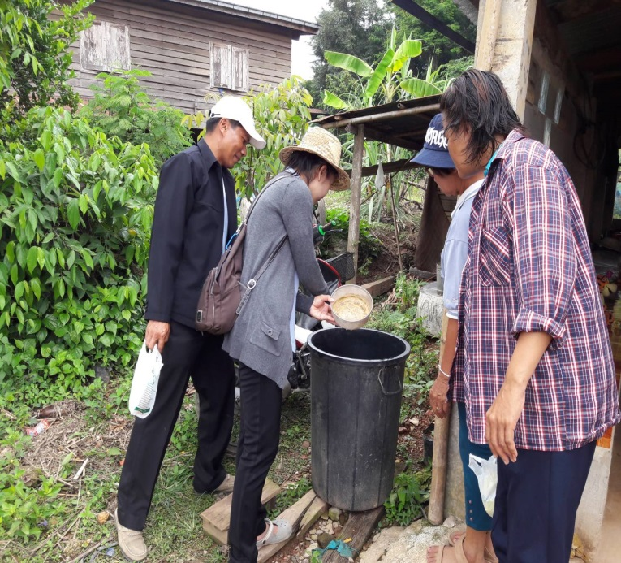
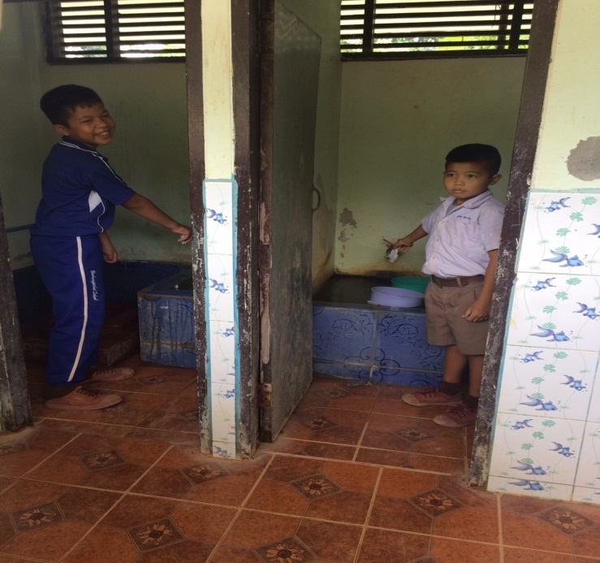
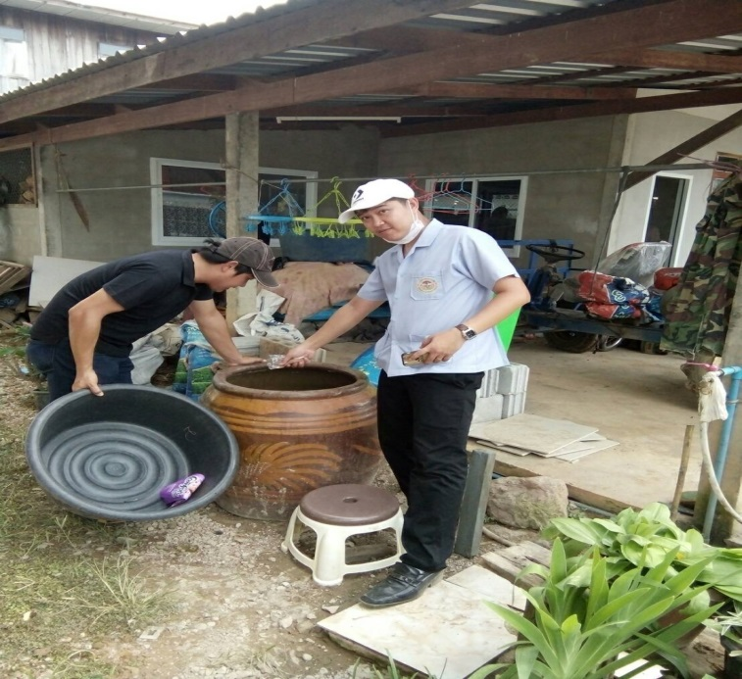
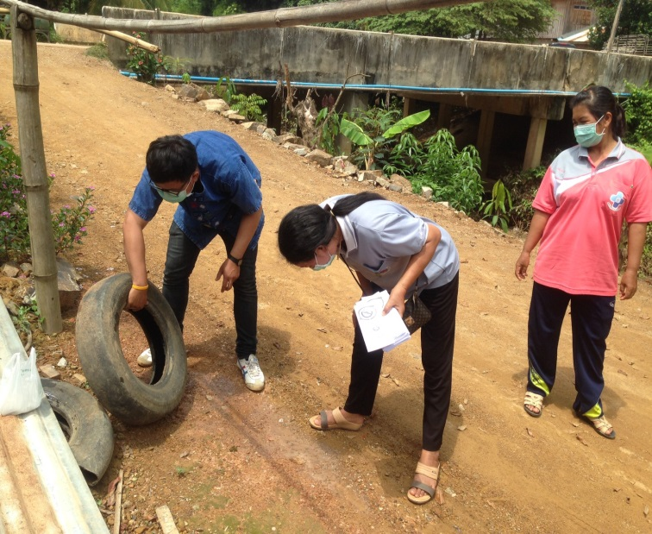
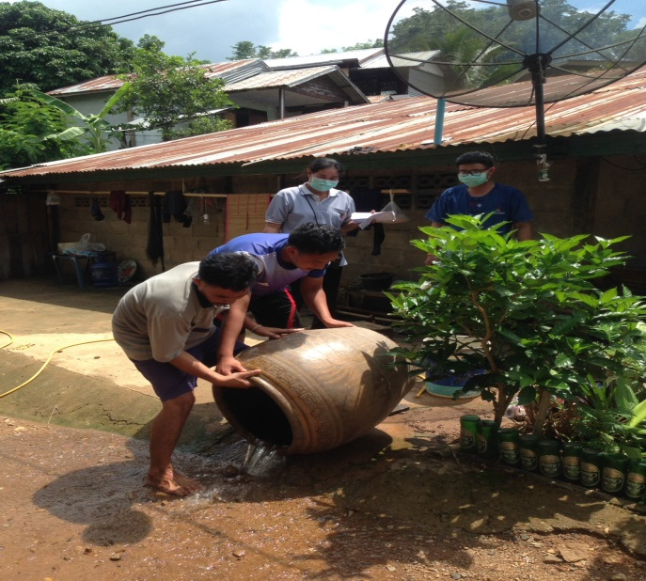
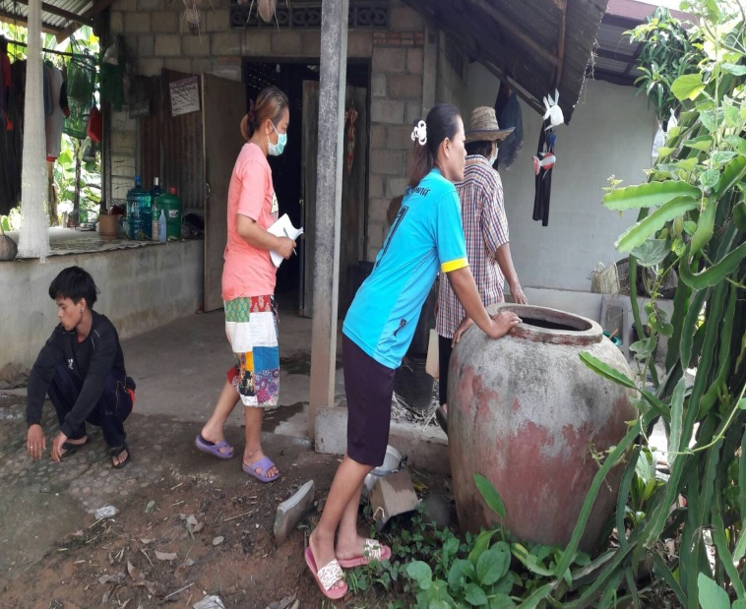
ควบคุมโรค

Slide 15
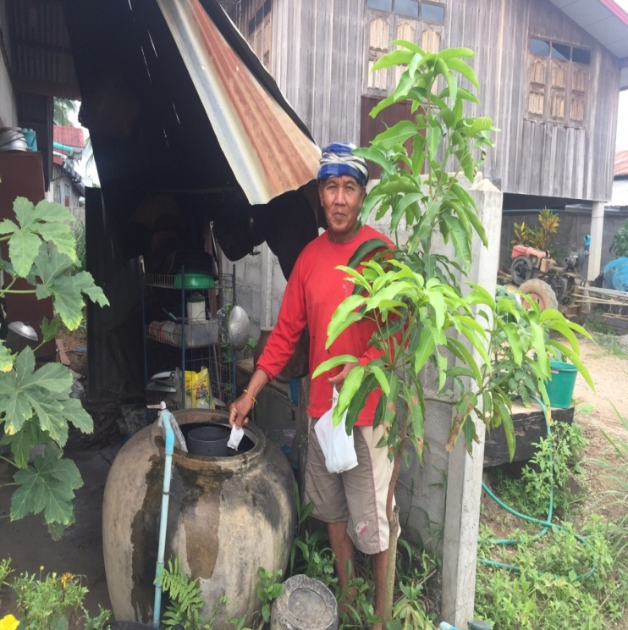
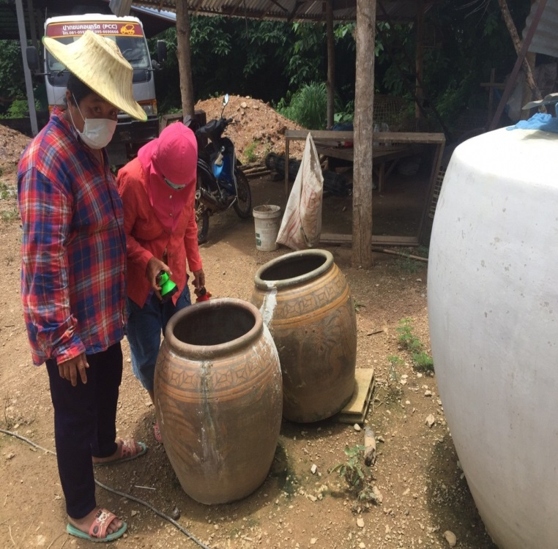
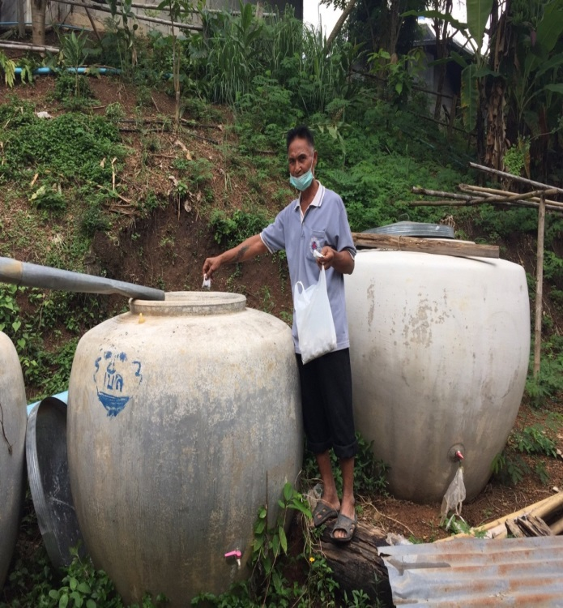
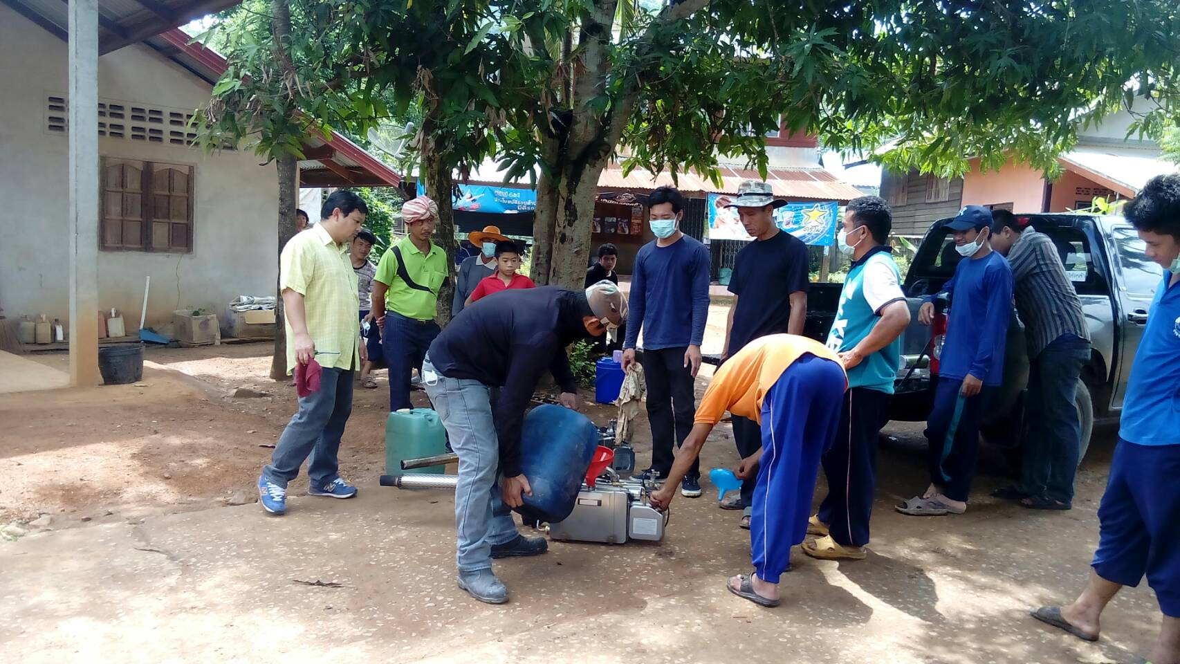
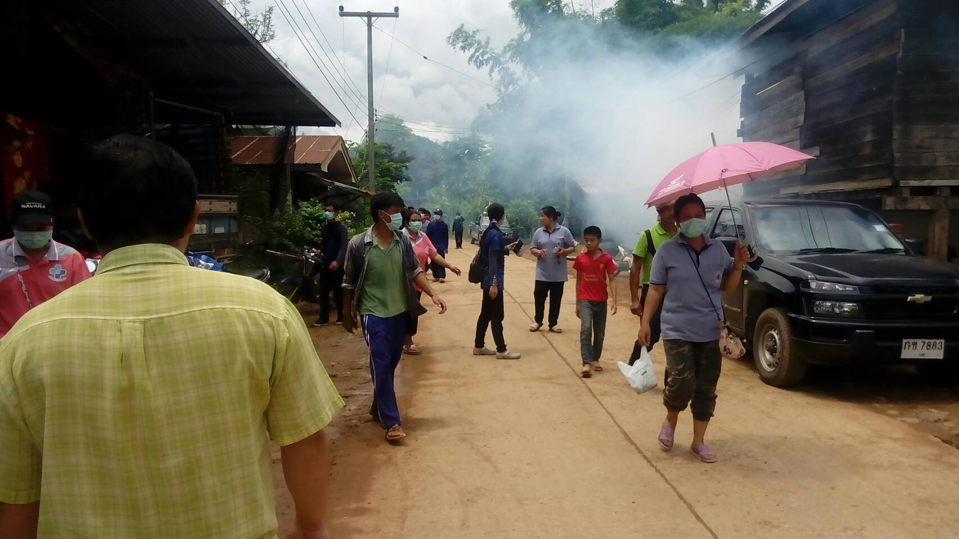
ควบคุมโรค

Slide 16
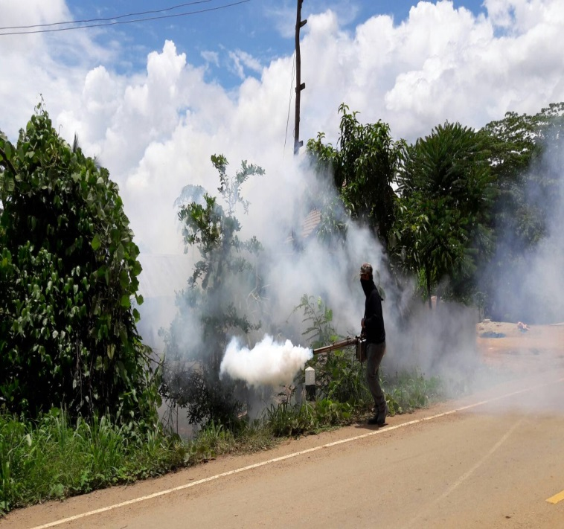
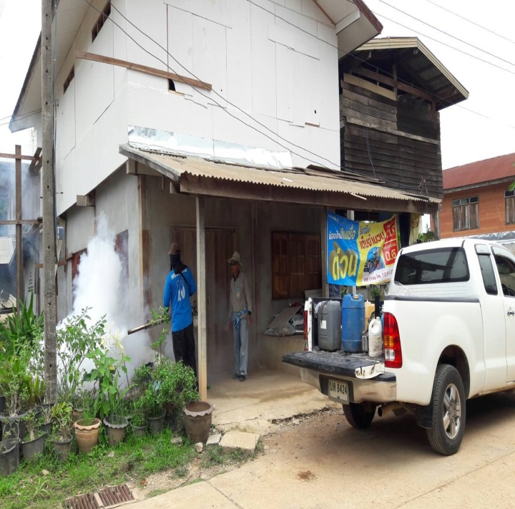
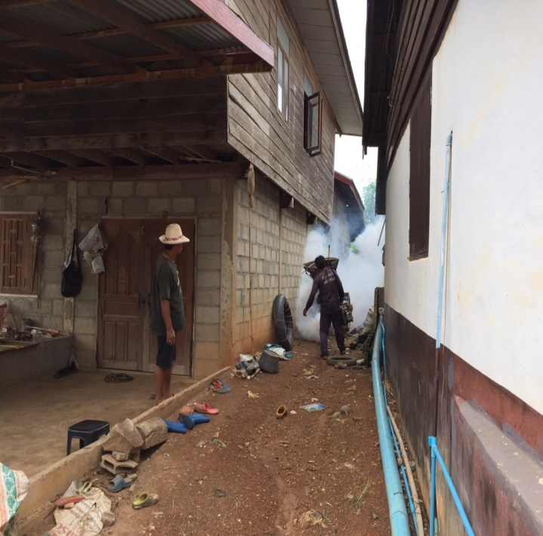
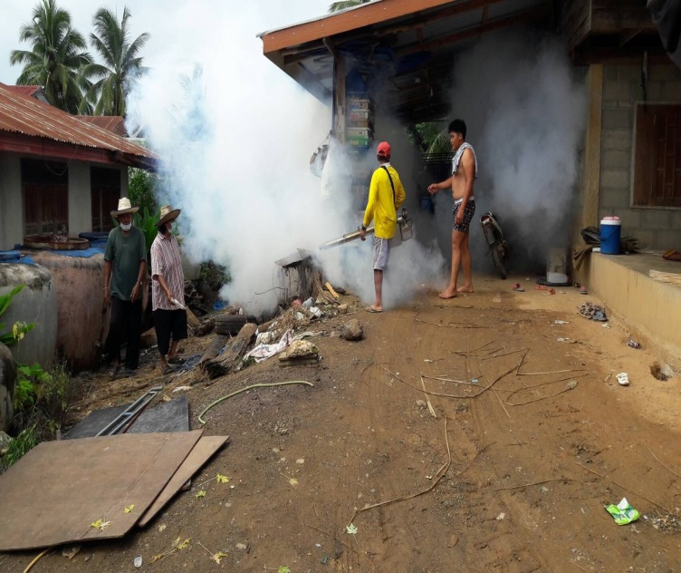
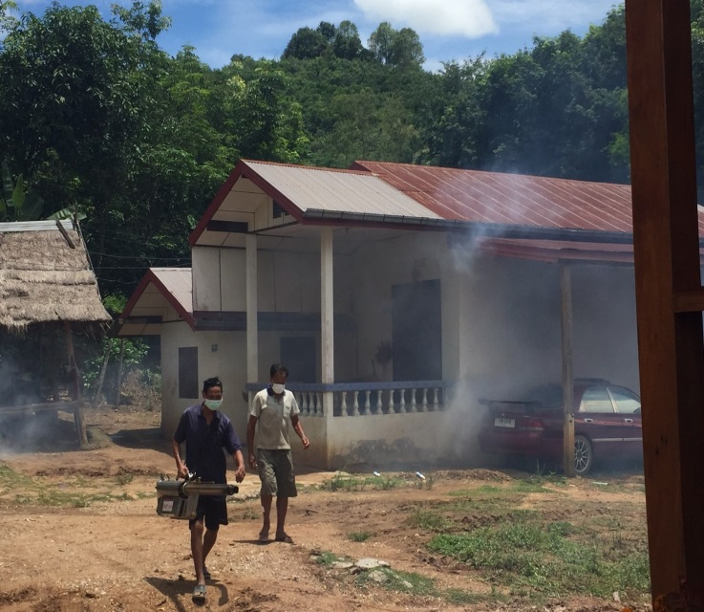
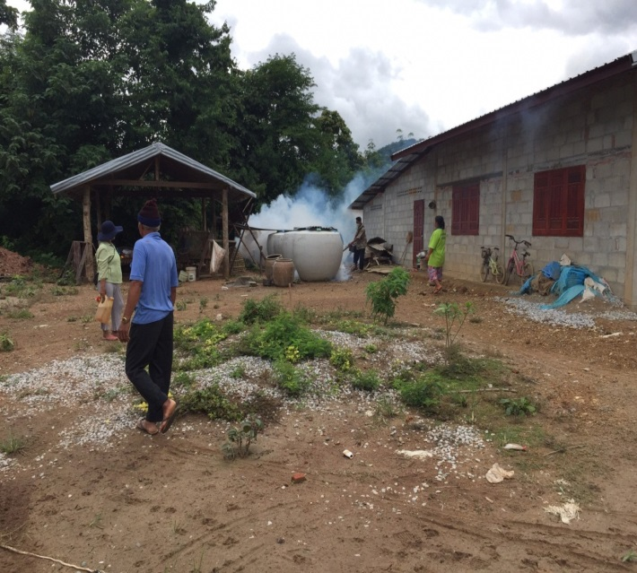
ควบคุมโรค

Slide 17
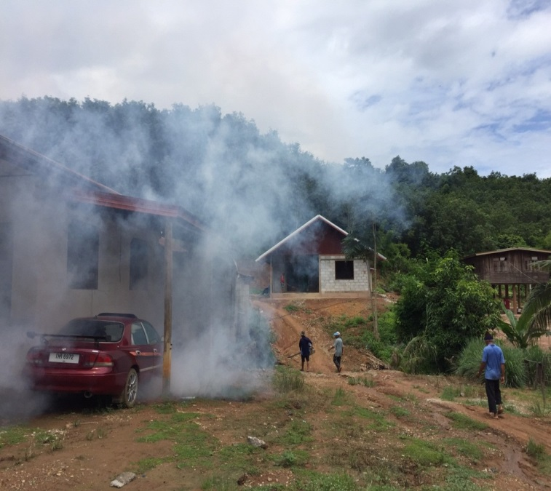
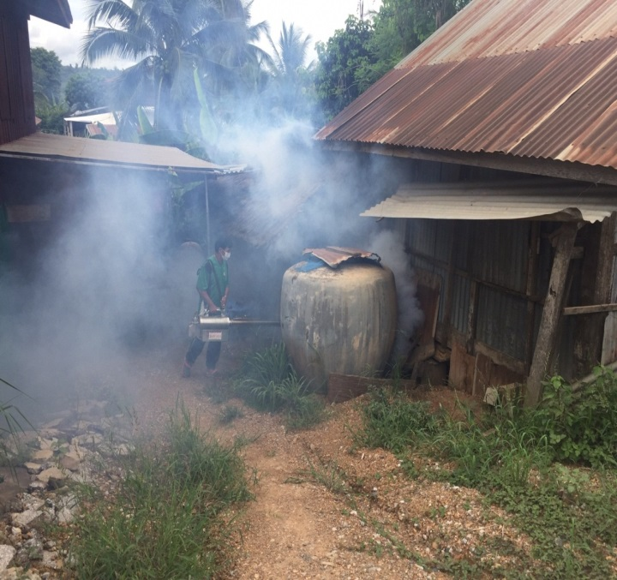
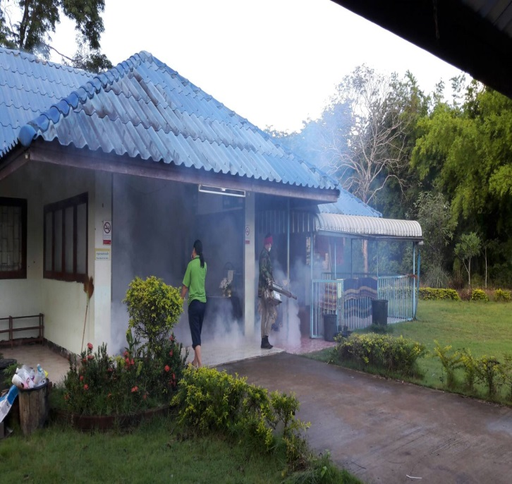
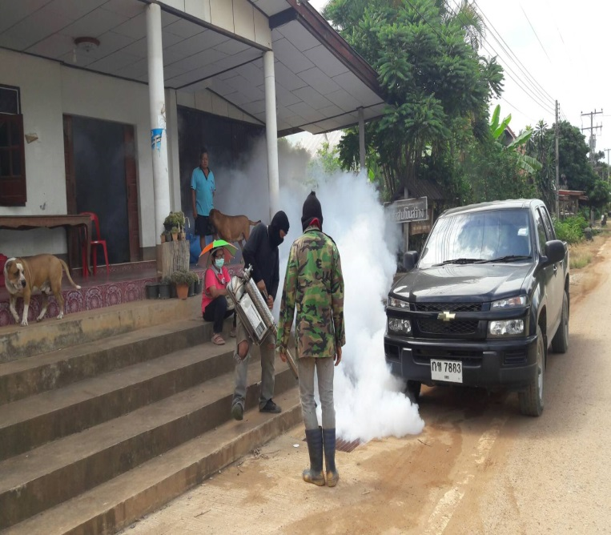
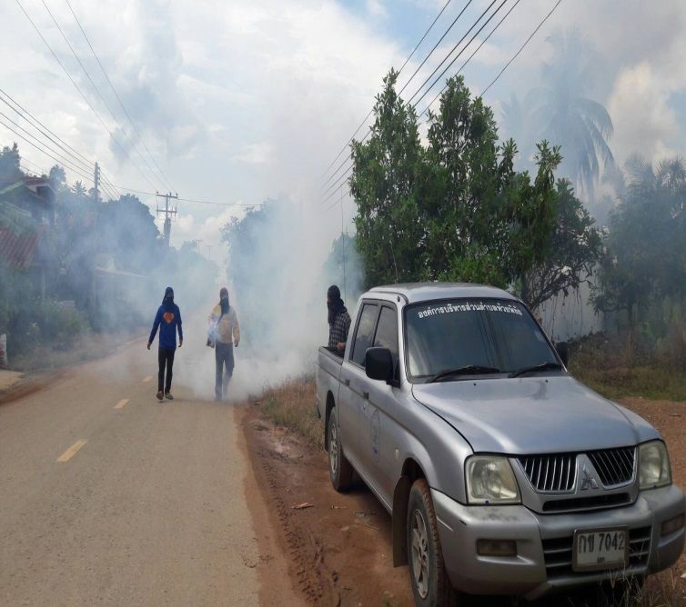
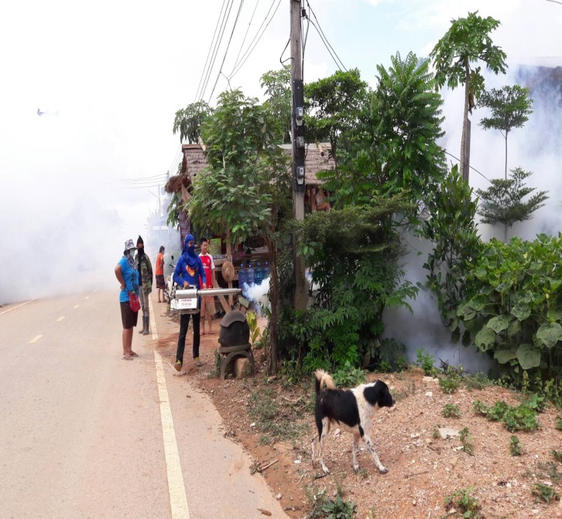
ควบคุมโรค

Slide 18
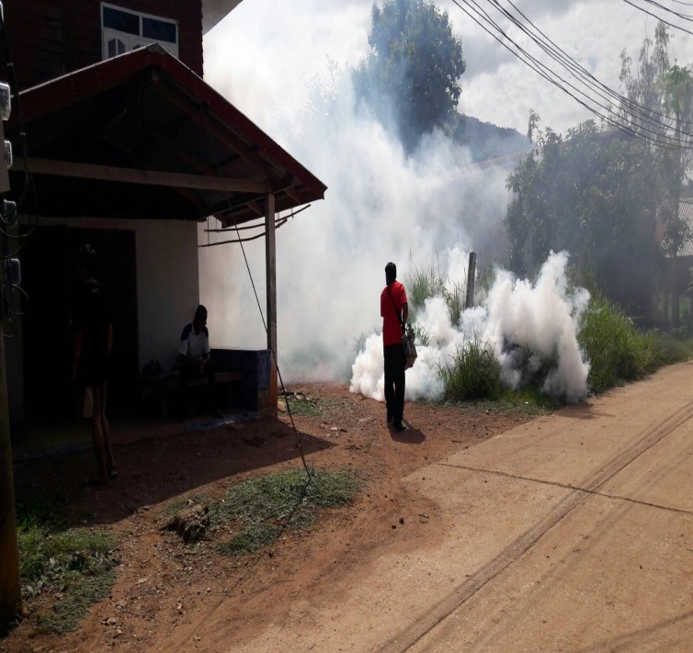
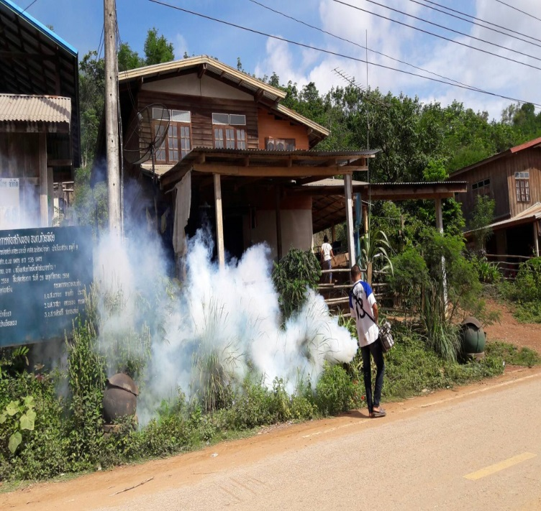
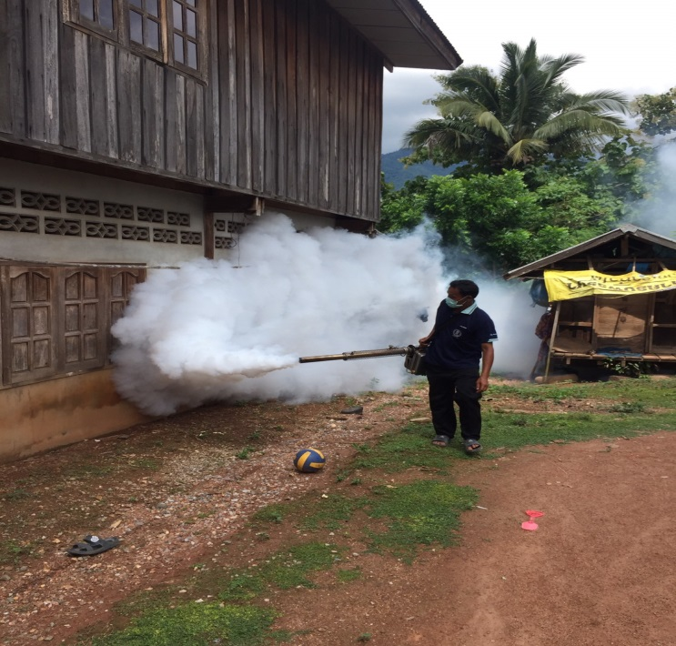
ควบคุมโรค

Slide 19
ควบคุมโรค

Slide 20
ให้ความรู้ทางหอกระจายข่าวประจำหมู่บ้าน

Slide 21
รายละเอียดการพ่นและการใช้น้ำมัน

Slide 22
รายละเอียดการพ่นและการใช้น้ำมัน

Slide 23
รายละเอียดการพ่นและการใช้น้ำมัน

Slide 24
รายละเอียดการพ่นและการใช้น้ำมัน

Slide 25
รายละเอียดการพ่นและการใช้น้ำมัน

Slide 26
รายละเอียดการพ่นและการใช้น้ำมัน

Slide 27
รายละเอียดการพ่นและการใช้น้ำมัน

Slide 28
รายละเอียดการพ่นและการใช้น้ำมัน

Slide 29
รายละเอียดการพ่นและการใช้น้ำมัน

Slide 30
รายละเอียดการพ่นและการใช้น้ำมัน

Slide 31
รายละเอียดการพ่นและการใช้น้ำมัน

Slide 32
รายละเอียดการพ่นและการใช้น้ำมัน

Slide 33
รายละเอียดการพ่นและการใช้น้ำมัน

Slide 34
ขอบคุณค่ะ

